Slide 1
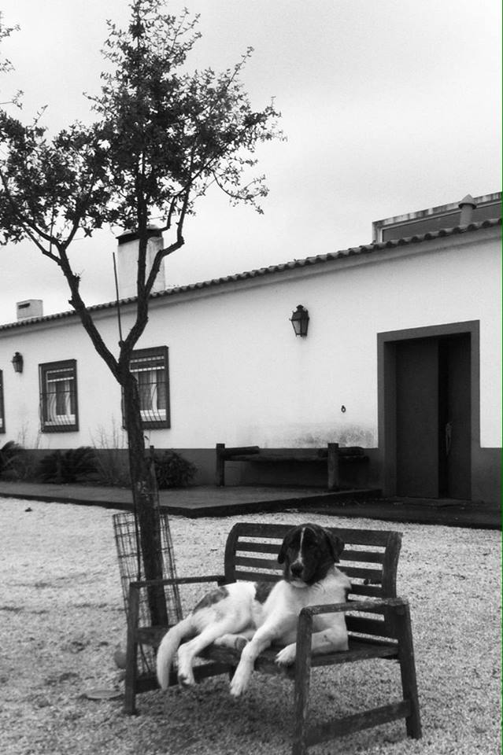
Novas Oportunidades para Agricultura
Ser agricultor em 2014
Quinta do Foral Velho . Almeirim
Produção de Ervas Aromáticas e Medicinais

Slide 2
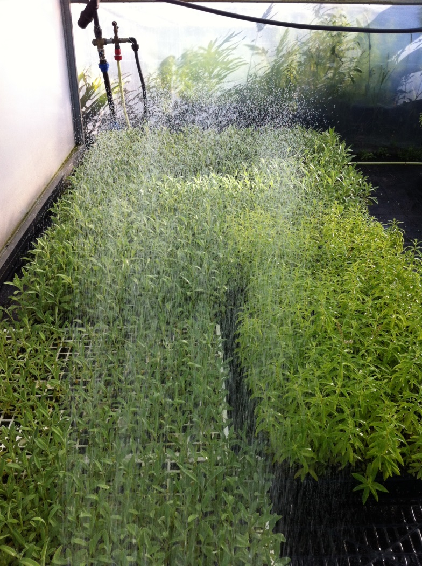
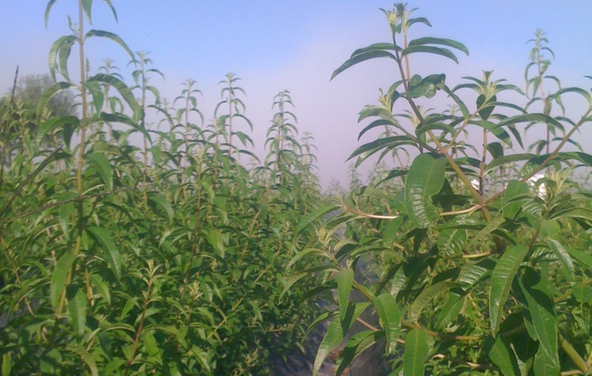
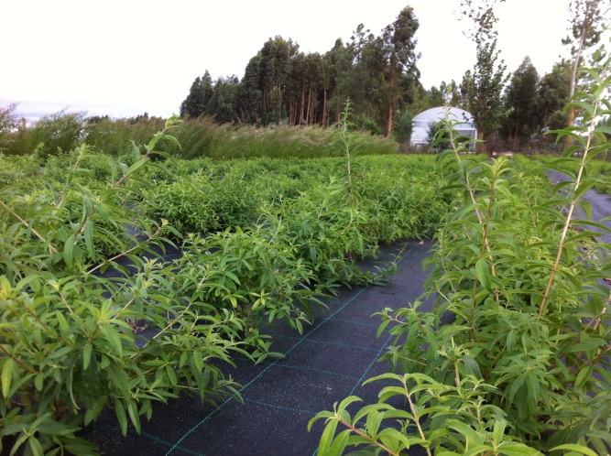
Actividades
Ervas produzidas no campo e secas para vender a granel.
Estacaria de propagação (viveirista)
Apoio e consultadoria a novas instalações

Slide 3
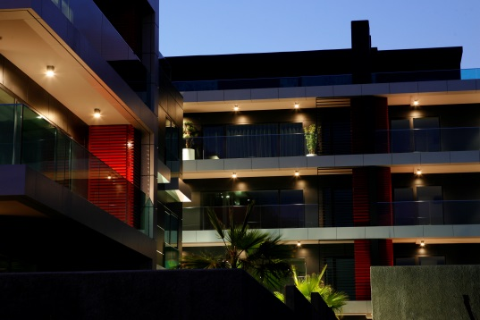
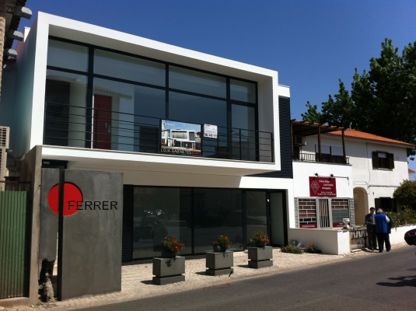
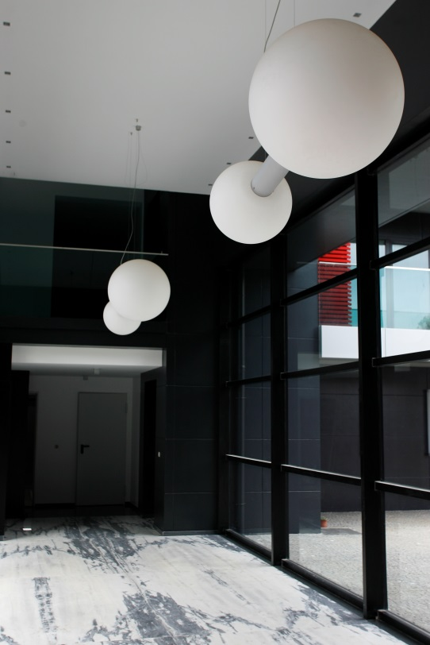
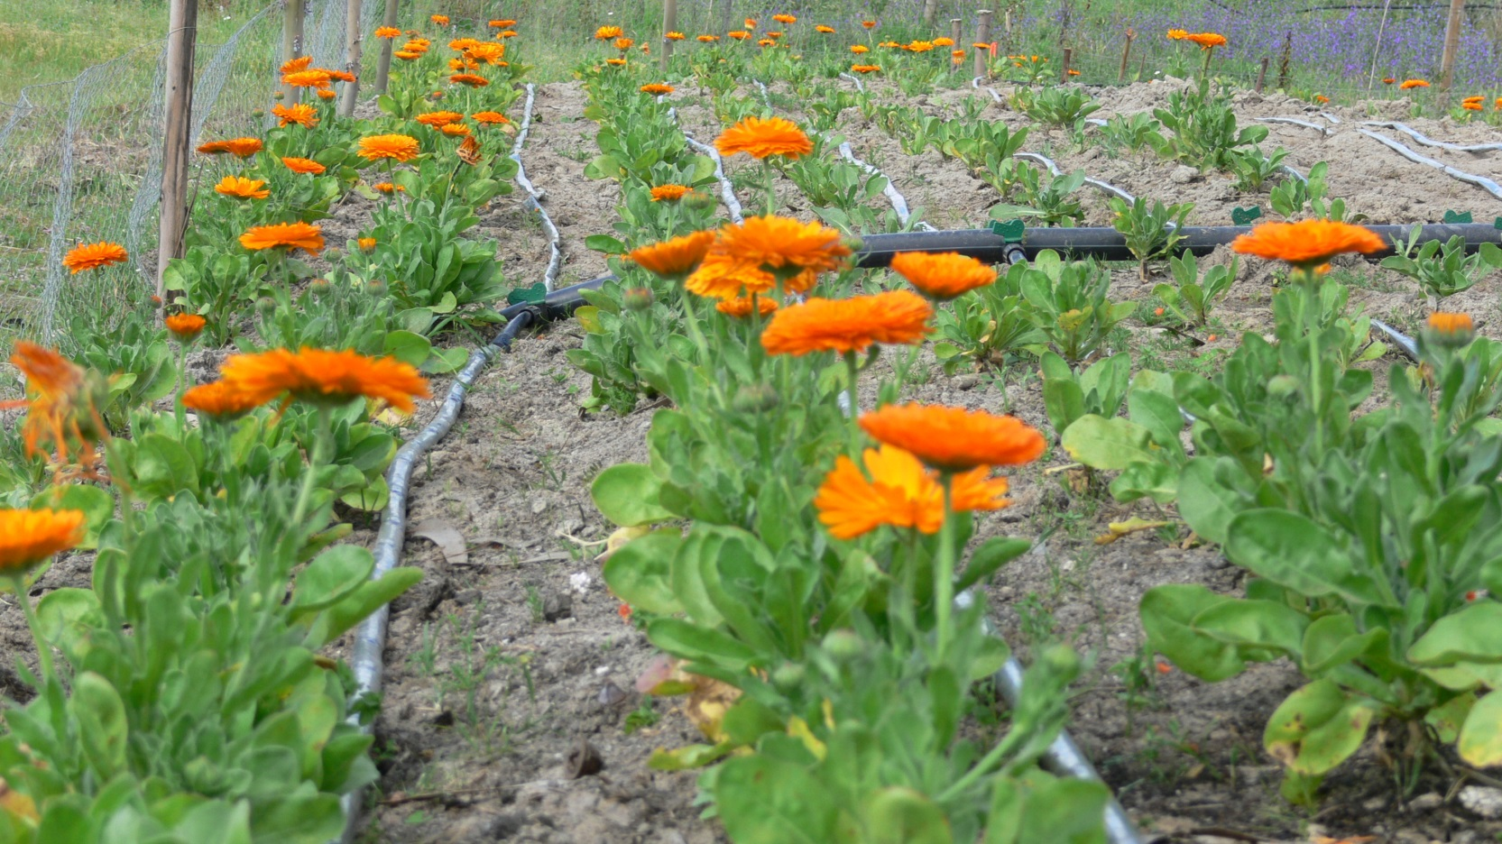
O que é que faz um arquitecto na agricultura?
Gosto pela natureza.
Existência de uma propriedade agrícola.
Preocupação com o meio ambiente, relação entre a actividade de formação e esta nova actividade agrícola.
4. Diminuição do trabalho no sector da construção.

Slide 4
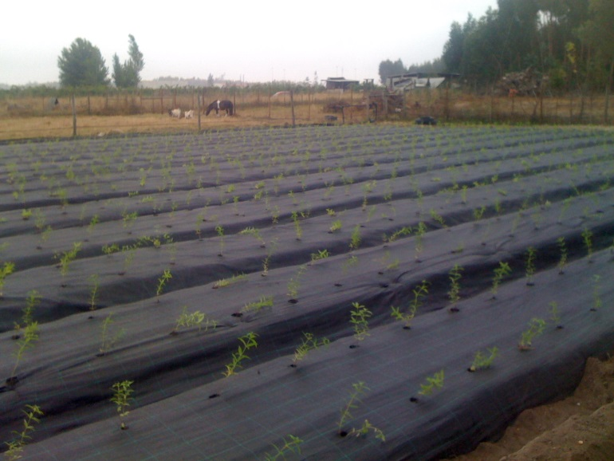
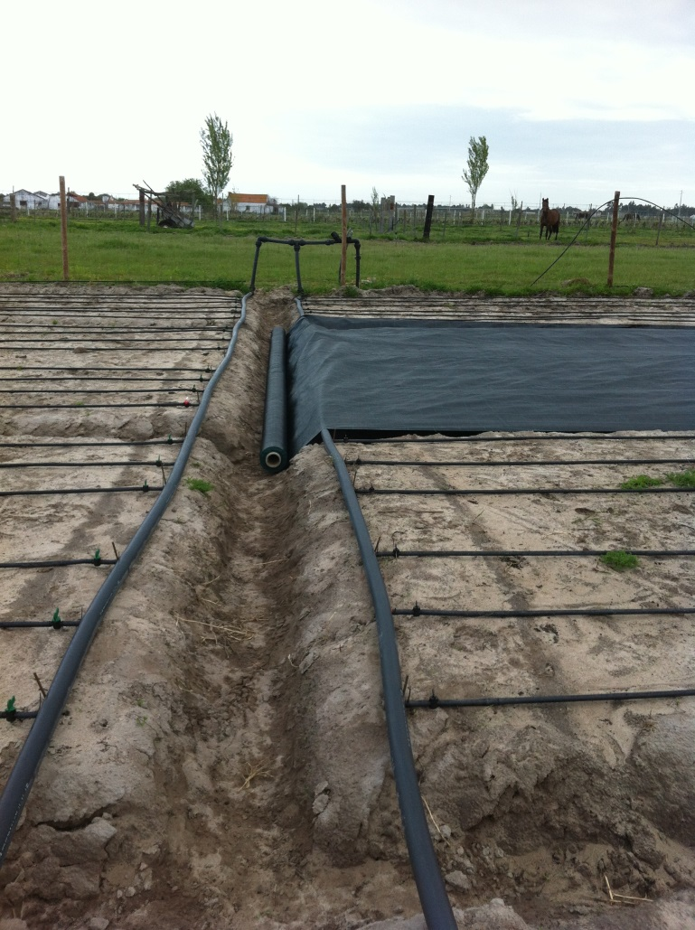
Formação
Experiência de campo adquirida ao longo dos tempos
Curso de agricultura biológica
Formação em ervas aromáticas e medicinais.

Slide 5
Porquê ervas aromáticas e medicinais.
Diversidade na sua utilização.
Sector em franca expansão.
É um produto que só traz valor acrescentado, se produzido em modo de produção biológico.

Slide 6
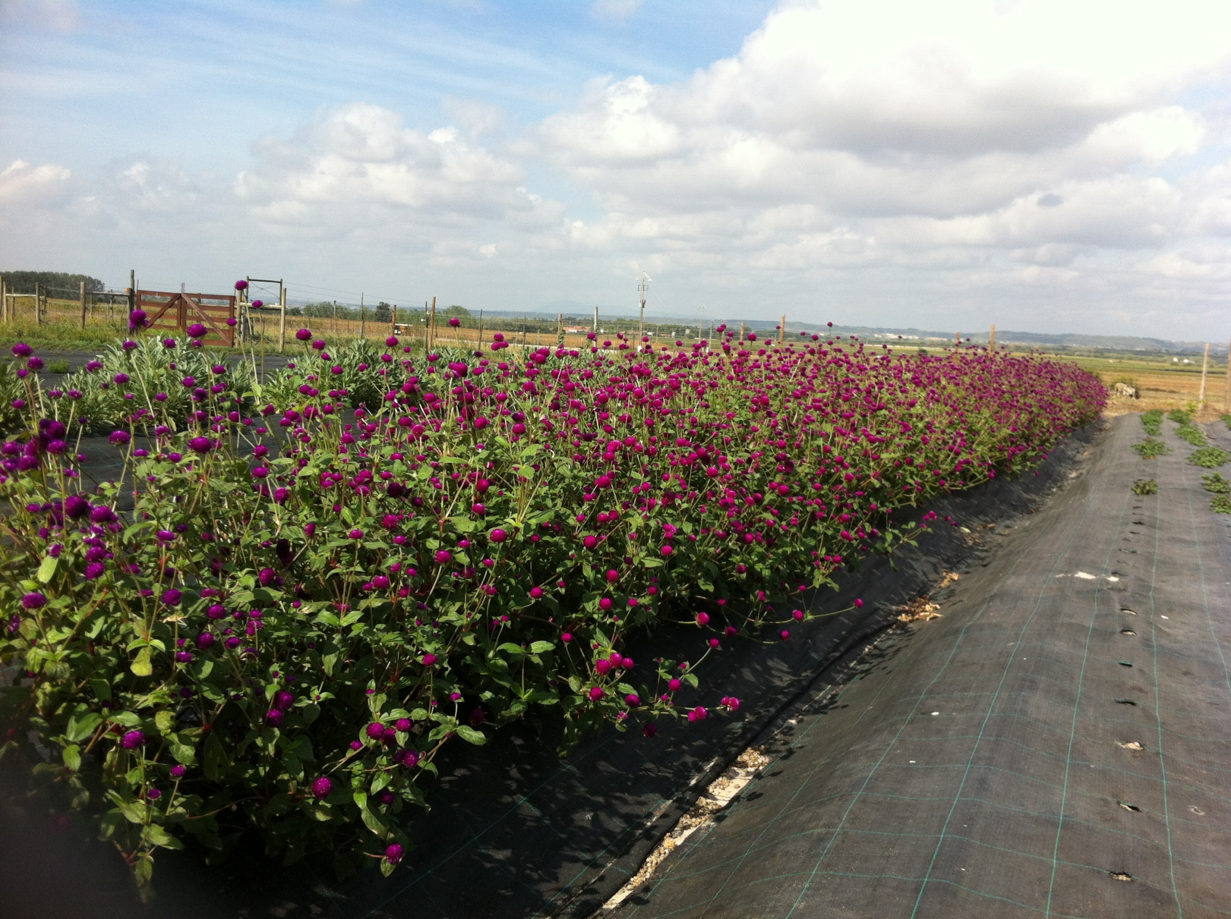
Candidatura PRODER
Aspectos positivos:
Ajudas no investimento
Aspectos negativos:
Excesso de burocracia
Ajudas insuficientes
Ajudas não contemplam o tempo em que não há rendimento

Slide 7
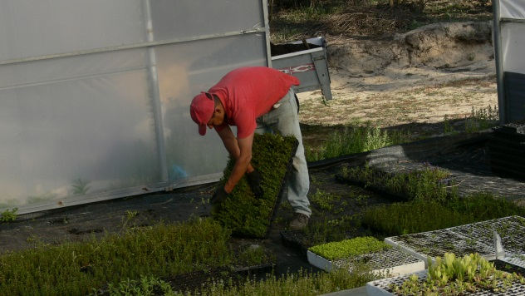
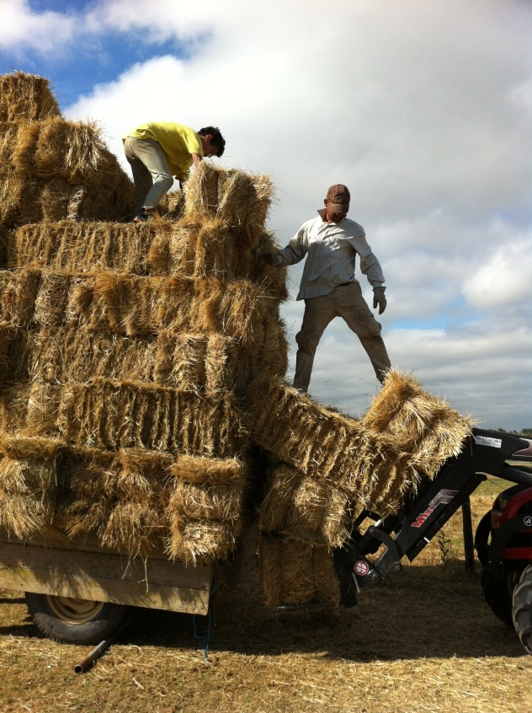
Sim! Mas…
A agricultura é uma boa alternativa para quem quer mudar de vida?
É uma profissão muito dura
Está sujeita com frequência a danos provocados pelas condições climáticas adversas
É preciso gostar muito, ser persistente e ter boa capacidade física.

Slide 8
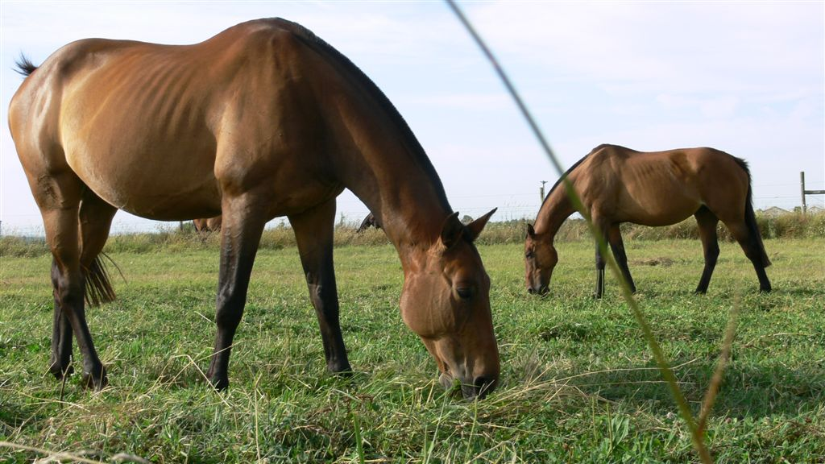
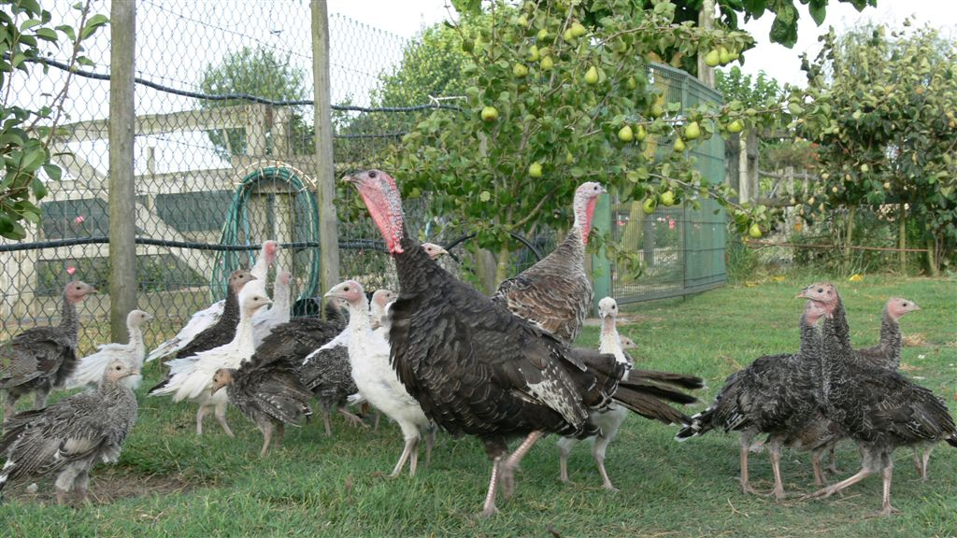
O agricultor tem que estar a tempo inteiro?
É inevitável

Slide 9
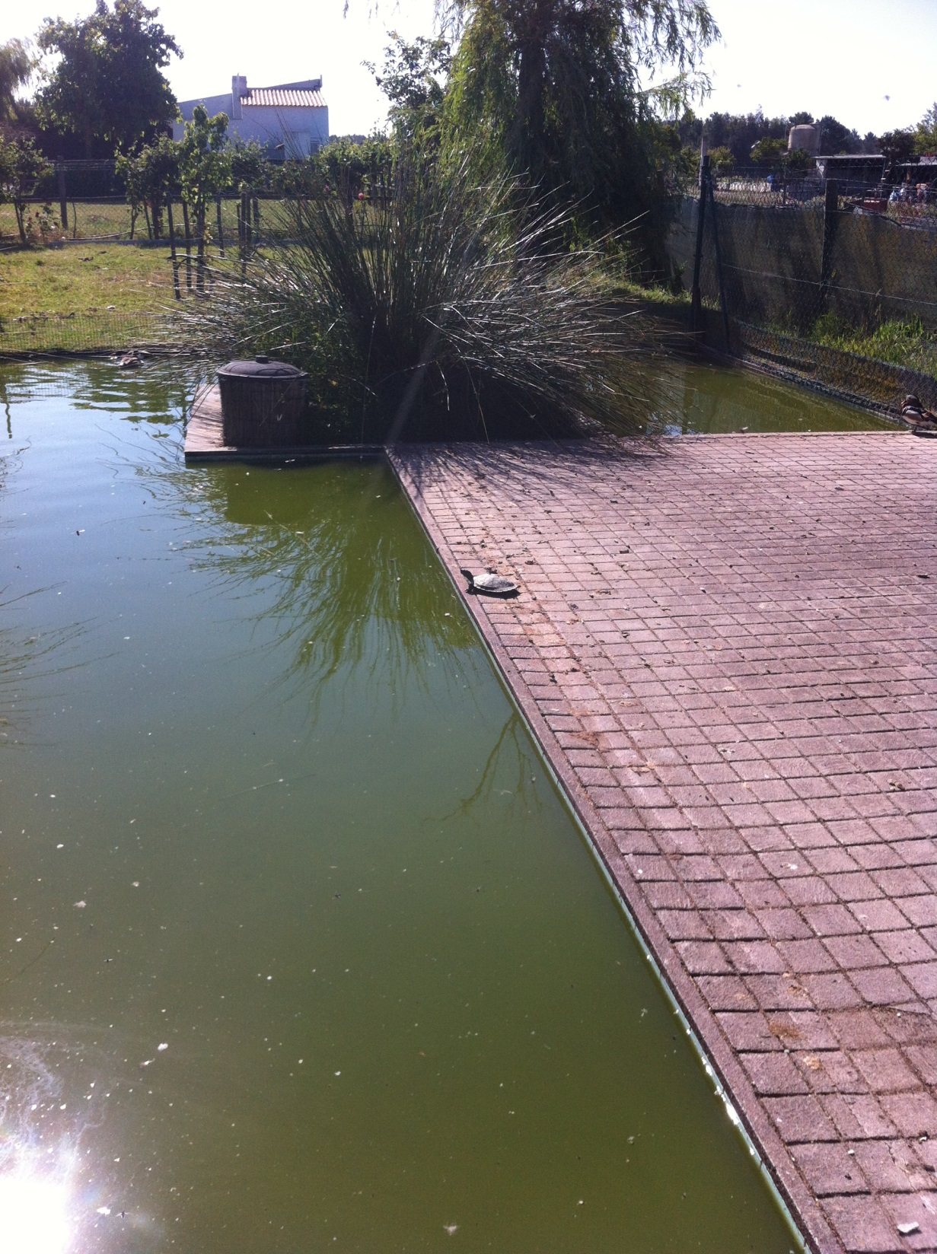
Portugal tem boas condições para a prática da agricultura? Sim.
Aspectos positivos:
Boa exposição solar
Abundância de água.
Boa qualidade no produto
Aspectos negativos:
Dificuldade em arranjar mão de obra.

Slide 10
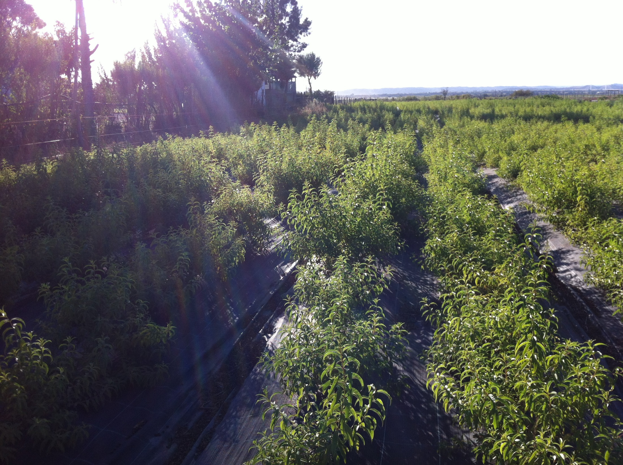
Como é que se pode ganhar dinheiro com a agricultura?
Sector organizado
Produção em grande escala
Vender produto acabado

Slide 11
Em que pontos é que a cooperação é importante?
Partilha de equipamento
Partilha de conhecimentos e apoio das universidades
Abordagem conjunta dos mercados
Distribuição das diferentes tarefas, aos vários elementos dos grupo

